Slide 1
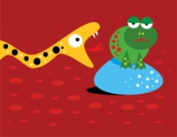
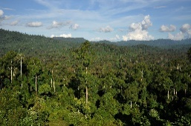
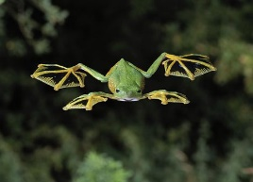

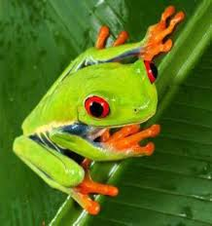
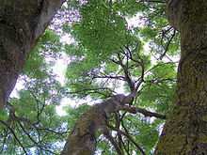

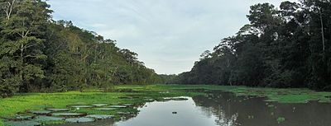
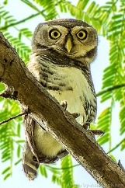
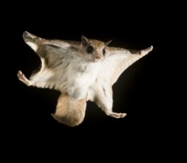
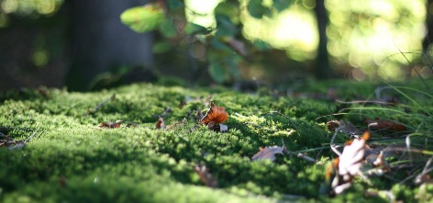
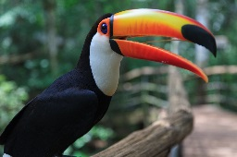
Dans la forêt tropicale
Make up some sentences
(noun)
(adjective)
(Adverb of place)
article
parasseux (m)
(verb)
Dans la forêt
tropicale
Dans la
canopée
Dans la
riviére
Sur le sol
noir(e)
il y a = there is
je vois
j’entends
Un(e)
anaconda (m)
rainette (f)
blanc(he)
grenouille volante (f)
escargot (m)
bleu (e)
gorille (m)
araignée (f)
hibou (m)
rouge
piranha (m)
écureuil volant (m)
vert (e)
toucan (m)
jaune

Slide 2
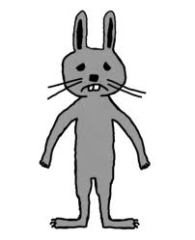
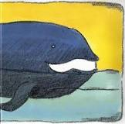
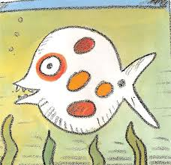
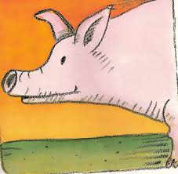
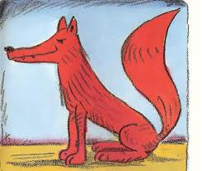
Translate this text from Bon appétit Monsieur Lapin
“Que manges-tu?” demande Monsieur Lapin
á la baleine.
“Je mange du plancton”,
répond la baleine.
“Que manges-tu?” demande Monsieur Lapin au poisson.
“Je mange des larves”, répond le poisson.
“Que manges-tu?” demande Monsieur Lapin au cochon.
“Je mange n’importe quoi”, répond le cochon.
“Que manges-tu?” demande Monsieur Lapin au renard.
“Je mange du lapin”, répond le renard.

Slide 3
Translate these sentences and then write some of your own.
Il ne danse pas dans le garage.
Il ne vole pas dans le salon.
Il ne chante pas dans la cuisine.
Elle chante dans la cuisine.
Elle tricote dans la piscine.
Elle nage dans le salon.
Il danse dans la piscine.
Il chante dans le poirier.
Il ne tricote pas dans le garage.
Il tricote dans le garage.
Il ne chante pas dans le salon.
Il ne danse pas dans le garage.

